Slide 1





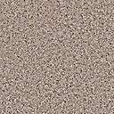
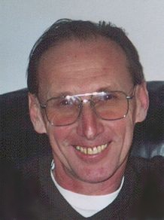
Российская академия народного хозяйства и государственной службы
при Президенте Российской Федерации
Владимирский филиал
Специальная подготовка
МЕТОДИЧЕСКОЕ ПОСОБИЕ К УЧЕБНОЙ ДИСЦИПЛИНЕ
Общие понятия
Основы жизнедеятельности
ISBN 978-5-904418-10-6
Обморожения
Вывихи
и переломы
Отравления
Составитель И.А.Тогунов – доктор медицинских наук, доцент, профессор кафедры менеджмента ВФ РАНХиГС
Кровотечения
Ожоги
Обмороки
Владимир 2018

Slide 2
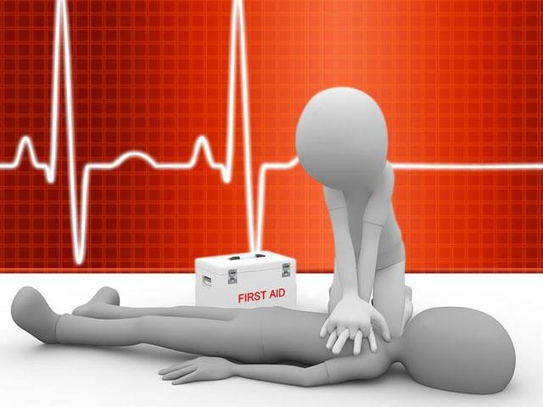
СПОСОБНОСТИ ВЫПОЛНЯТЬ ПРОФЕССИОНАЛЬНЫЕ ЗАДАЧИ В ОСОБЫХ УСЛОВИЯХ, ЧРЕЗВЫЧАЙНЫХ ОБСТОЯТЕЛЬСТВАХ, ЧРЕЗВЫЧАЙНЫХ СИТУАЦИЯХ, В УСЛОВИЯХ РЕЖИМА ЧРЕЗВЫЧАЙНОГО ПОЛОЖЕНИЯ И В ВОЕННОЕ ВРЕМЯ,
ОКАЗЫВАТЬ ПЕРВУЮ МЕДИЦИНСКУЮ ПОМОЩЬ,
ОБЕСПЕЧИВАТЬ ЛИЧНУЮ БЕЗОПАСНОСТЬ И БЕЗОПАСНОСТЬ ГРАЖДАН В ПРОЦЕССЕ РЕШЕНИЯ СЛУЖЕБНЫХ ЗАДАЧ
ПРОЦЕСС ИЗУЧЕНИЯ ДИСЦИПЛИНЫ «СПЕЦИАЛЬНАЯ И МЕДИЦИНСКАЯ ПОДГОТОВКА» НАПРАВЛЕН НА ФОРМИРОВАНИЕ СЛЕДУЮЩЕЙ КОМПЕТЕНЦИИ:

Slide 3
Жизнедеятельность
СОВОКУПНОСТЬ ПРОЦЕССОВ, ПРОТЕКАЮЩИХ В ЖИВОМ ОРГАНИЗМЕ, СЛУЖАЩИХ ПОДДЕРЖАНИЮ В НЁМ ЖИЗНИ И ЯВЛЯЮЩИХСЯ ПРОЯВЛЕНИЯМИ ЖИЗНИ.
ДЛЯ ЖИЗНЕДЕЯТЕЛЬНОСТИ ХАРАКТЕРЕН ОБМЕН ВЕЩЕСТВ И ПОДДЕРЖАНИЕ ГОМЕОСТАЗА. ЖИЗНЕДЕЯТЕЛЬНОСТЬ МОЖЕТ ЗАКЛЮЧАТЬСЯ КАК В АКТИВНОМ ПЕРЕМЕЩЕНИИ В ПРОСТРАНСТВЕ ДЛЯ ПОДДЕРЖАНИЯ ОБМЕНА ВЕЩЕСТВ И БОЛЕЕ СЛОЖНЫХ ДЕЙСТВИЯХ, ТАК И В НЕПОДВИЖНОМ СУЩЕСТВОВАНИИ С ОБМЕНОМ ПИТАТЕЛЬНЫМИ ВЕЩЕСТВАМИ СО ВНЕШНЕЙ СРЕДОЙ.

Slide 4
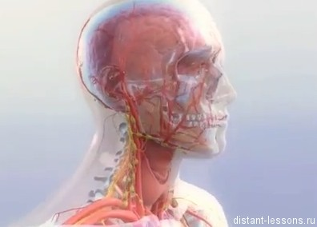
Жизнедеятельность человека
— это способ его существования, и нормальная повседневная деятельность и отдых. Жизнедеятельность протекает в постоянном контакте со средой обитания.
Комфортными называются такие параметры окружающей среды, которые позволяют создать наилучшие для человека условия жизнедеятельности.

Slide 5
Жизнедеятельность и труд
Труд – реализованная активность организма.
Труд – процесс жизнедеятельности, направленный на производство материальных либо духовных ценностей
ЖИЗНЕДЕЯТЕЛЬНОСТЬ -
функциональный
расход энергии
и ресурсов
организма
ТРУД –
изменение
функционального
порога
расхода энергии
и ресурсов
организма

Slide 6
Основные характеристики труда
Предмет
труда
(объект)
Жизнедеятельность
и труд
Вид
труда
Трудовая
активность
Производительность
Продолжительность
трудового
процесса
Энерго-
затратность
Ценность
труда
Степень
тяжести
труда
Опыт
трудовой
деятельности
Эффективность
(результативность)

Slide 7
Основные факторы условий труда
Под условиями труда понимается совокупность факторов, от которых зависит работоспособность человека и его здоровье
Санитарно-гигиенические
Психо
физиологические
Эстетические
Социально-экономические

Slide 8
Санитарно-гигиенические факторы
микроклимат (температура, влажность воздуха, скорость движения воздушного потока)
освещенность рабочего места,
уровень шума,
интенсивность загрязнения воздуха пылевыми частицами (запыленность), химическими компонентами (загазованность),
наличие в зоне выполнения работы ультразвука, УВЧ, радиационных источников и т. п.
Гигиена труда и профпатология подробно рассматривают эту группу факторов и разрабатывают нормативы предельно допустимых уровней соответствующих показателей, а также разрабатывают комплекс мероприятий, направленных на профилактику и борьбу с существующим неблагоприятным фактором внешней среды.

Slide 9
Психофизиологические факторы
характер режима труда и отдыха,
тяжесть и напряженность труда,
рабочие позы,
величины нагрузки на скелетную мускулатуру, на центральную нервную систему (ЦНС), на высшие отделы мозга,
интенсивность загрузки мозга поступающей и обрабатываемой информацией,
характер принятия решений,
степень индивидуального риска и т. д.

Slide 10
Социально-экономические факторы
социальная защищенность работающего,
наличие «социального пакета»
заработная плата сотрудника,
покупательские способности,
обеспеченность домами отдыха, детскими садами, школами,
длительность отпуска и т. д.

Slide 11
Эстетические факторы
интерьер и дизайн рабочего помещения и рабочего места,
форма, цвет изделия, предметов, организационной техники с которым приходится работать,
форма, цвет, фасон рабочей, фирменной одежды и т. п.

Slide 12
Основные системы человека
Центральная
нервная
система
Дыхательная
система
Пищеварительная
система
Опорно-
двигательная
система
Сердечно-
сосудистая
система
Мочеполовая
система
Иммунная
система

Slide 13
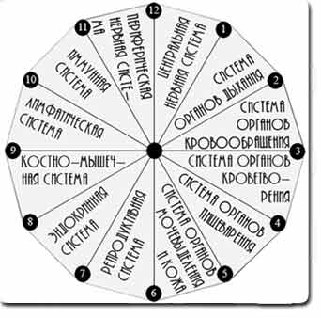
Основные системы человека

Slide 14
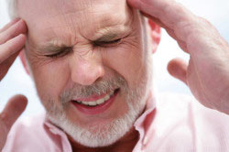
Болезнь (отклонение от нормы)
СОСТОЯНИЕ ОРГАНИЗМА, ХАРАКТЕРИЗУЮЩЕЕСЯ ПОВРЕЖДЕНИЕМ СИСТЕМ, ОРГАНОВ И ТКАНЕЙ В РЕЗУЛЬТАТЕ ДЕЙСТВИЯ
ПАТОГЕННЫХ ФАКТОРОВ
Физические
Химические
Биологические
Социальные

Slide 15
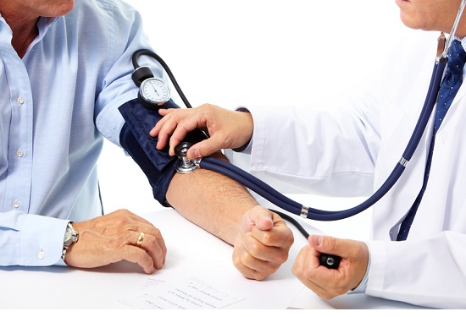
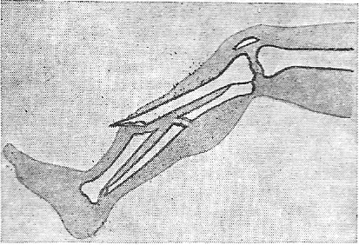
ДЕЙСТВИЕ ПАТОГЕННЫХ ФАКТОРОВ
С НАРУШЕНИЕМ ЦЕЛОСТНОСТИ ОРГАНИЗМА
Без нарушение целостности организма

Slide 16
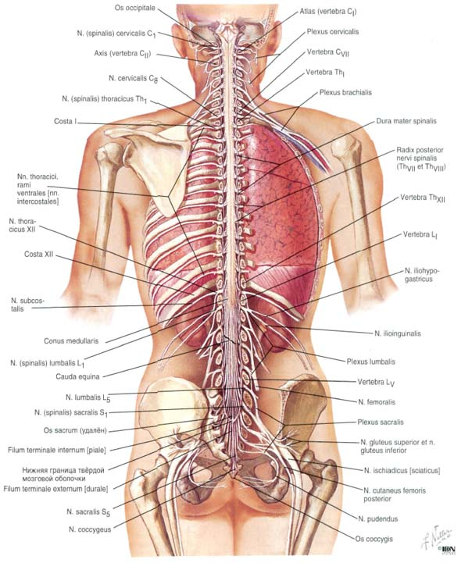
Классификация повреждений
ОТРАВЛЕНИЯ
КРОВОТЕЧЕНИЯ
ОБМОРОК
ОЖОГИ
ОТМОРОЖЕНИЯ
ЭЛЕКТРОТРАВМА
СУДОРОГИ
ВНЕЗАПНАЯ СМЕРТЬ
ВЫВИХИ И ПЕРЕЛОМЫ
СОЛНЕЧНЫЙ УДАР
ТЕПЛОВОЙ УДАР
УТОПЛЕНИЕ

Slide 17
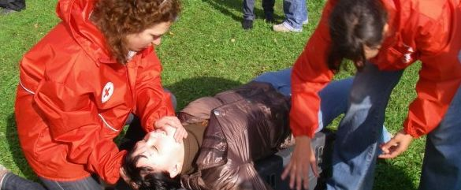
Первой медицинской помощью (ПМП) называют совокупность быстрых медицинских действий, которые нужно провести пострадавшему человеку на месте происшествия или по дороге в больницу.

Slide 18
Когда медицинская помощь нужна срочно, но по каким-либо причинам медицинский персонал не может оказаться вовремя на месте происшествия, единственным правильным выходом для спасения пострадавшего остается оказание ПЕРВОЙ МЕДИЦИНСКОЙ ПОМОЩИ

Slide 19

Основная цель первой медицинской помощи
ОКАЗАНИЕ ПОМОЩИ ЧЕЛОВЕКУ, ПОЛУЧИВШЕМУ ТРАВМУ ИЛИ СТРАДАЮЩЕМУ ОТ ВНЕЗАПНОГО ПРИСТУПА ЗАБОЛЕВАНИЯ, ДО МОМЕНТА ПРИБЫТИЯ КВАЛИФИЦИРОВАННОЙ МЕДИЦИНСКОЙ ПОМОЩИ

Slide 20
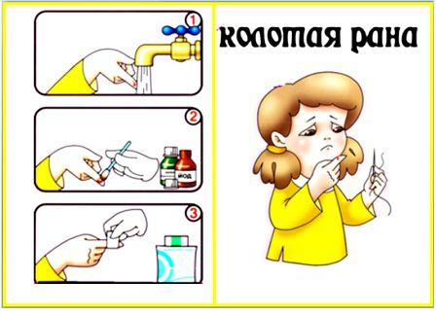
Виды первой медицинской помощи
САМОПОМОЩЬ
ВЗАИМОПОМОЩЬ

Slide 21
ЭЛЕМЕНТАРНЫЕ ТЕОРЕТИЧЕСКИЕ МЕДИЦИНСКИЕ ЗНАНИЯ
ПРАКТИЧЕСКИЕ НАВЫКИ
ОКАЗАНИЕ ПЕРВОЙ МЕДИЦИНСКОЙ ПОМОЩИ
МЕДИЦИНСКИЕ ИЛИ ПОДРУЧНЫЕ СРЕДСТВА

Slide 22
Приложение методов и приемов первой медицинской помощи
Принимая решение об оказании первой медицинской помощи, необходимы знания о признаках жизни и смерти
ЖИЗНЬ
СМЕРТЬ
Область оказания первой медицинской помощи

Slide 23
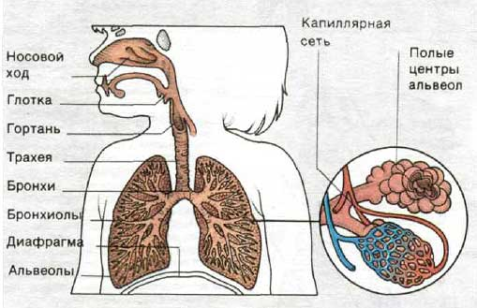
П Р И З Н А К И Ж И З Н И
Определяют по движению грудной клетки и живота, запотеванию зеркала, приложенного к носу и рту, движению комочка ваты или бинта, поднесенного к ноздрям
Наличие
сохраненного
дыхания

Slide 24
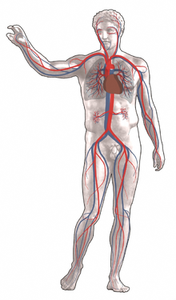
П Р И З Н А К И Ж И З Н И
Наличие сердечной деятельности
Определяют путем
прощупывания пульса
Определить пульс
можно на лучевой артерии, располагающейся под кожей
между шиловидным отростком
лучевой кости и сухожилием
внутренней лучевой мышцы. В тех случаях, когда нельзя исследовать пульс на лучевой артерии, его определяют либо на сонной или височной артерии, либо на ногах (на тыльной артерии стопы и задней берцовой артерии)

Slide 25
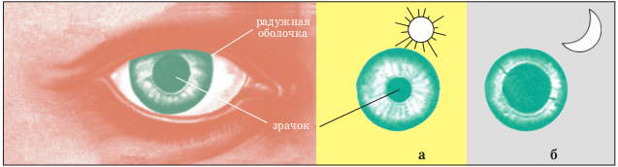
П Р И З Н А К И Ж И З Н И
Наличие реакции зрачков на свет
Определяют путем
направления на глаз
пучка света от любого
источника;
сужение зрачка
свидетельствует о положительной реакции. При дневном свете эта реакция проверяется следующим образом: закрывают глаз рукой на 2-3 мин, затем быстро убирают руку; если зрачки сужаются, то это свидетельствует о сохранении функций головного мозга

Slide 26
П Р И З Н А К И Ж И З Н И
Отсутствие всего названного выше является сигналом к немедленному проведению реанимационных мероприятий (искусственное дыхание, непрямой массаж сердца) до восстановления признаков жизни. Проведение оживления пострадавшего становится нецелесообразным через 20-25 мин после начала реанимации при условии отсутствия признаков жизни

Slide 27
П Р И З Н А К И С М Е Р Т И
АГОНИЯ
Клиническая смерть
Биологическая смерть

Slide 28
П Р И З Н А К И С М Е Р Т И
Характеризуется затемненным сознанием, отсутствием пульса, расстройством дыхания, которое становится неритмичным, поверхностным, судорожным, снижением артериального давления. Кожа становится холодной, с бледным или синюшным оттенком. После агонии наступает клиническая смерть.
А
Г
О
Н
И
Я

Slide 29
П Р И З Н А К И С М Е Р Т И
Состояние, при котором отсутствуют основные признаки жизни - сердцебиение и дыхание, но еще не развились необратимые изменения в организме. Клиническая смерть длится 5-8 минут. Данный период необходимо использовать для оказания реанимационных мероприятий.
К
Л
И
Н
И
Ч
Е
С
К
А
Я

Slide 30
П Р И З Н А К И С М Е Р Т И
- отсутствие дыхания:
- отсутствие сердцебиения;
- отсутствие чувствительности на болевые и термические раздражители;
- снижение температуры тела;
- помутнение и высыхание роговицы глаза;
- отсутствие рвотного рефлекса;
- трупные пятна сине-фиолетового или багрово-красного цвета на коже лица, груди, живота;
- трупное окоченение, проявляющееся через 2-4 часа после смерти
Б
И
О
Л
О
Г
И
Ч
Е
С
К
А
Я

Slide 31
Каждый человек должен иметь элементарные медицинские знания, чтобы в случаи ЧС оказать помощь близким людям или даже самому себе.

Slide 32
Т Р А В М А
Нарушение целости ткани под воздействием внешних факторов.
Травмы бывают механическими, физическими, химическими биохимическими, психическими.
РАНЫ
УШИБЫ

Slide 33
Т Р А В М А
Ушиб - механическое нарушение мягких тканей
БЕЗ ПОВРЕЖДЕНИЯ КОЖИ
месте ушиба появляются боль, припухлость, кровоподтек, скопление крови. При ушибе грудной клетки нарушается дыхание. Ушиб живота может привести к разрыву печени, селезенки, кишечника, внутреннему кровотечению. Ушиб головы вызывает черепно-мозговую травму

Slide 34
Т Р А В М А
Раны - повреждения тканей организма вследствие механического воздействия, сопровождающиеся
НАРУШЕНИЕМ ЦЕЛОСТИ КОЖИ И СЛИЗИСТЫХ ОБОЛОЧЕК.
Различают колотые, ушибленные, резаные, огнестрельные, укушенные раны. Они сопровождаются кровотечением, болью, нарушением функции поврежденного органа и могут осложняться инфекцией

Slide 35
Т Р А В М А
Первая помощь. При наличии артериального кровотечения осуществить мероприятия по его временной остановке. Из раны удалить куски одежды, крупные инородные тела. Волосы вокруг раны выстричь ножницами. Кожу вокруг раны обработать спиртом и зеленкой (1% раствор бриллиантовой зелени). Наложить ватно-марлевую повязку из индивидуального пакета (можно наложить на рану несколько стерильных салфеток, накрыть их стерильной ватой и прибинтовать). Для укрепления повязок на голове удобно пользоваться сетчатым бинтом. При обширных глубоких ранах нужно обеспечить покой травмированной конечности: руку подвесить на косынке или прибинтовать к туловищу, ногу иммобилизовать транспортной шиной. Повязки на туловище и животе лучше всего делать по типу повязок-наклеек (салфетки укрепить бинтом или лейкопластырем).
При сильной боли ввести 1-2 мл 2% раствора промедола.

Slide 36
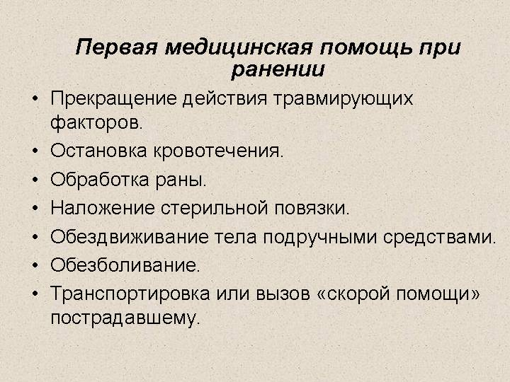
Р а н ы

Slide 37
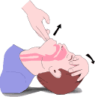
О Б М О Р О К
Внезапно возникающая кратковременная утрата сознания. Проявляется резкой бледностью кожи. глаза блуждают и закрываются пострадавший падает; зрачки суживаются, потом расширяются, на свет не реагируют. Конечности холодные на ощупь, кожа покрыта липким потом, пульс редкий, слабый; дыхание редкое, поверхностное. Приступ длится от нескольких секунд до 1-2 минут, затем следует быстрое и полное восстановление сознания.

Slide 38
О Б М О Р О К
Первая помощь. Пострадавшего уложить на спину с несколько откинутой назад головой, расстегнуть воротник, обеспечить доступ свежего воздуха. К носу поднести ватку, смоченную нашатырным спиртом, обрызгать лицо холодной водой, согреть ноги или растереть их.

Slide 39
Коллапс
Тяжелое, угрожающее жизни состояние, характеризующееся резким снижением артериального и венозного давления, угнетением деятельности ЦНС. Коллапс может наступить при резкой кровопотере, недостатке кислорода, нарушении питания, травмах, отравлениях. При коллапсе кожа бледнеет, покрывается липким холодным потом, конечности приобретают мраморно-синий цвет, вены спадают и становятся неразличимыми под кожей. Глаза западают, черты лица заостряются. Артериальное давление резко падает, пульс едва прощупывается или отсутствует. Дыхание учащенное, поверхностное, иногда прерывистое. Может наступить непроизвольное мочеиспускание и опорожнение кишечника. Больной вял, сознание затемнено, а иногда отсутствует полностью.

Slide 40
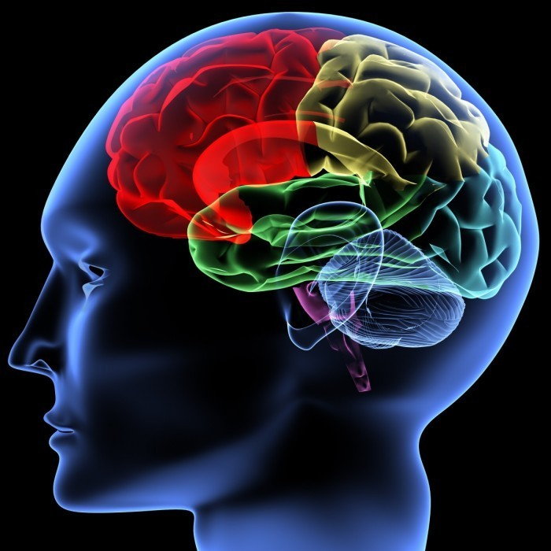
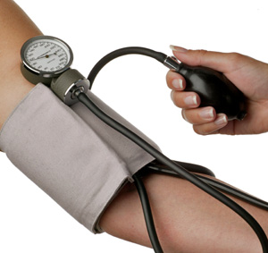
К О Л Л А П С
УГРОЖАЮЩЕЕ ЖИЗНИ
СОСТОЯНИЕ
СНИЖЕНИЕ АРТЕРИАЛЬНОГО И ВЕНОЗНОГО ДАВЛЕНИЯ
УГНЕТЕНИЕ ДЕЯТЕЛЬНОСТИ ЦЕНТРАЛЬНОЙНЕРВНОЙ
СИСТЕМЫ

Slide 41
К О Л Л А П С
Резкая кровопотеря
Травмы
ПРИЧИНЫ КОЛЛАПСА
Недостаток кислорода
Отравления
Нарушение питания

Slide 42
К О Л Л А П С
При коллапсе кожа бледнеет, покрывается липким холодным потом, конечности приобретают мраморно-синий цвет, вены спадают и становятся неразличимыми под кожей. Глаза западают, черты лица заостряются. Артериальное давление резко падает, пульс едва прощупывается или отсутствует. Дыхание учащенное, поверхностное, иногда прерывистое. Может наступить непроизвольное мочеиспускание и опорожнение кишечника. Больной вял, сознание затемнено, а иногда отсутствует полностью.

Slide 43
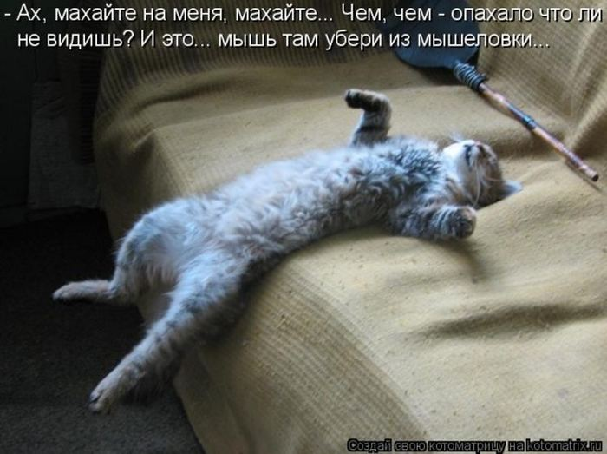
К О Л Л А П С
Первая помощь. Пострадавшего уложить на спину без подушки, нижнюю часть туловища и ноги несколько приподнять, дают понюхать нашатырный спирт. К конечностям приложить грелки, при сохраненном сознании дать пострадавшему крепкий горячий чай. Необходима срочная госпитализация.

Slide 44
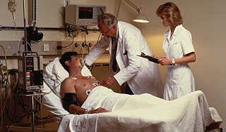
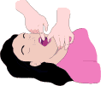
К О М А
Бессознательное состояние, когда отсутствуют реакции на внешние раздражители (словесное, болевое воздействие и т.д.).
Кома (coma) по-гречески означает глубокий сон, однако от сна кома отличается принципиально: непробуждаемостью, потенциально расстройствами систем жизнеобеспечения организма, склонностью к самоподдержанию и углублению бессознательного

Slide 45
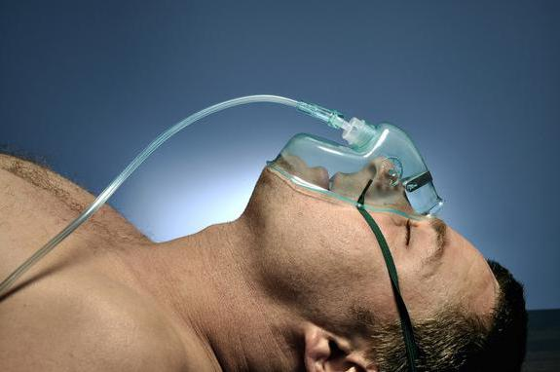
К О М А
Причины комы могут быть различными (нарушение мозгового кровообращения, повреждения печени, почек, отравление, травма). Травматическая кома может возникнуть при тяжелом сотрясении головного мозга.
Бессознательное состояние длится от нескольких минут до 24 ч и дольше.
При осмотре отмечаются бледность лица, медленный пульс, рвота, нарушение или отсутствие дыхания, непроизвольное мочеиспускание, при ушибе мозга
к этому добавляется паралич.

Slide 46
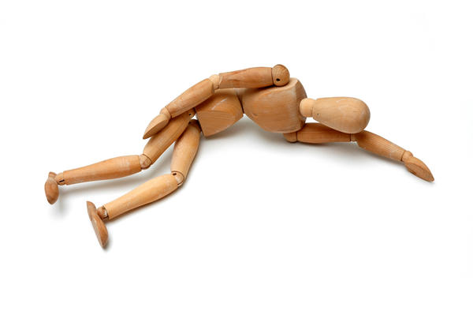
К О М А
Первая помощь.
Освободить дыхательные пути от слизи, рвотных масс, инородных тел.
Провести искусственное дыхание
методами “рот в рот”, "рот в нос”.
Необходима срочная госпитализация.
ПРИ ОПРЕДЕЛЕННЫХ ВИДАХ КОМЫ ОКАЗАНИЕ ПОМОЩИ СПЕЦИФИЧНОЕ

Slide 47
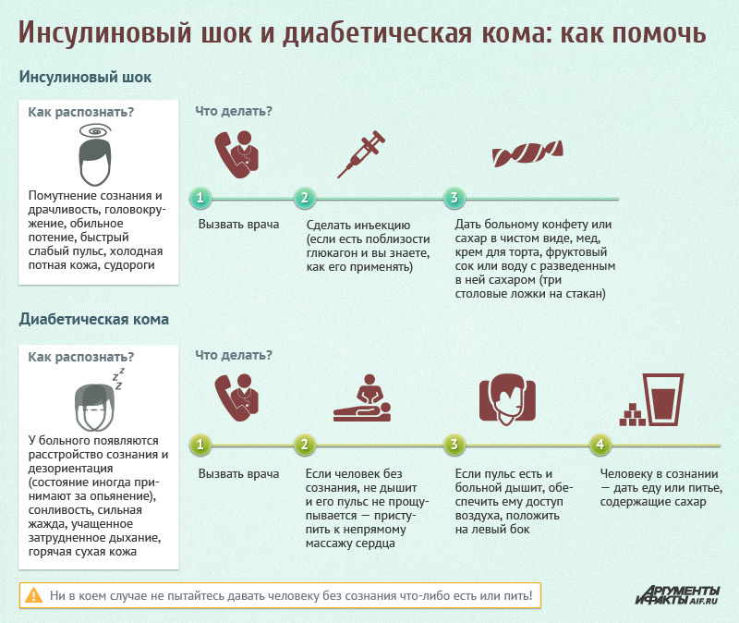
НИ В КОЕМ СЛУЧАЕ НЕ ДАВАЙТЕ ЧЕЛОВЕКУ
БЕС СОЗНАНИЯ ЧТО-ЛИБО ЕСТЬ ИЛИ ПИТЬ!

Slide 48
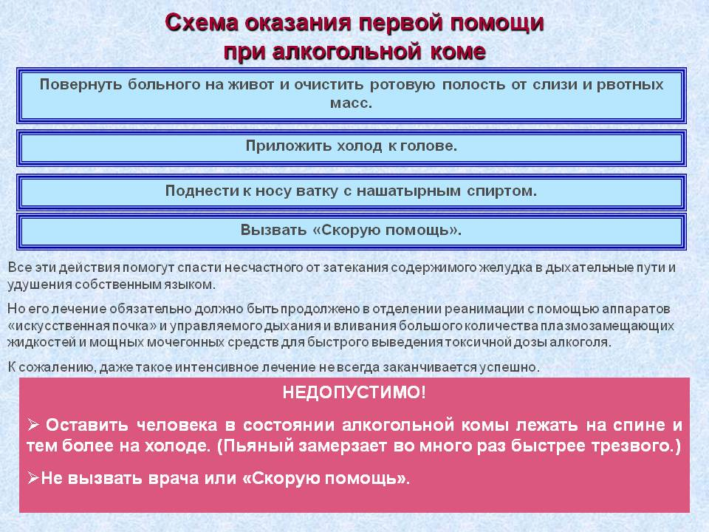

Slide 49
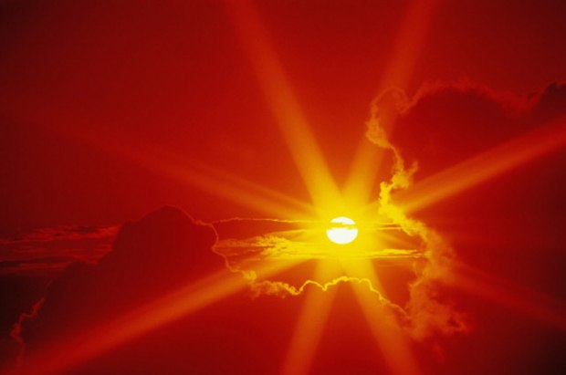
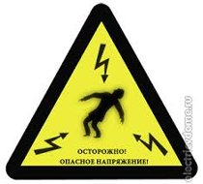
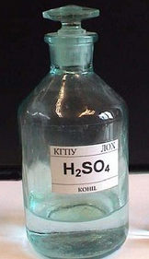
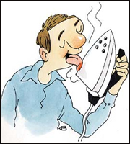
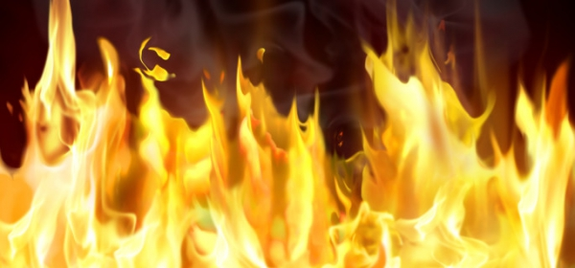
О Ж О Г И
Ожог считают самым опасным повреждением кожи или слизистой.
Ожоги делятся на несколько видов
Солнечный (избыточное воздействие ультрафиолетовых лучей)
Химический (воздействие на кожу различных кислот)
Электро-термический (при воздействии электрического тока)
Термический (воздействие высоких температур)

Slide 50
Ожоги могут быть 4 степеней:
О Ж О Г И
Боль или покраснение;
Появление волдырей;
Раны;
Человек не чувствует кожи.

Slide 51
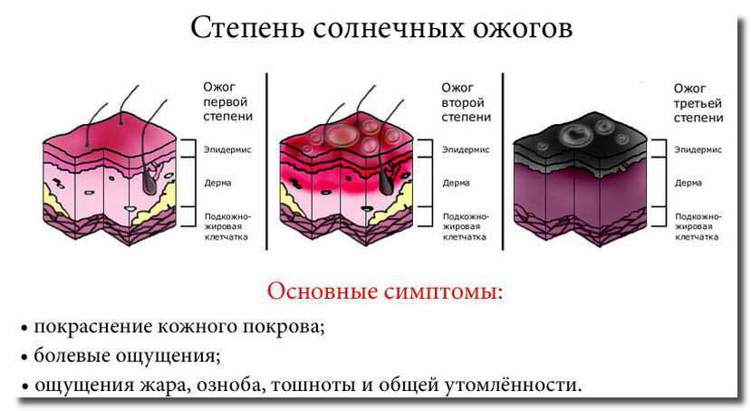
О Ж О Г И

Slide 52
О Ж О Г И
Для помощи нужно:
Убрать то, что привело к ожогу;
Приложить что-то холодное к месту ожога;
Охладить проточной водой (1-2 степень);
Наложить повязку на место ожога и опустить в прохладную стоячую воду(3-4 степень);
Избавить человека от шока.
Нельзя:
На только что обожженную кожу наносить мазь, масло, кремы;
Отрывать одежду от места ожога;
Прокалывать пузыри.

Slide 53
ПМП при травмах
Чаще всего, травмы опорно-двигательного аппарата самые распространенные. Это могут быть как синяки, так и тяжкие переломы. Вначале при этих травмах следует уменьшить боль и обязательно предотвратить более сильные повреждения.

Slide 54
Травмы бывают 4 видов:
Перелом (нарушения целостности кости);
Вывих (смещение костей);
Растяжения (повреждение мягких тканей при механическом воздействии);
Ушибы (повреждения, возникающие при резких ударах).

Slide 55
Оказание ПМП при открытом переломе
Дать пострадавшему обезболивающие;
Остановить кровотечение;
Наложить повязку на перелом;
Обездвижить конечность;
Как можно быстрее доставить больного в больницу.

Slide 56
Оказание ПМП при закрытом переломе
Дать обезболивающие;
Обездвижить место перелома;
Приложить к месту перелома, что-то холодное;
Завести в травмпункт.

Slide 57
Оказание ПМП при растяжениях или ушибах
Приложить холод к поврежденному месту;
Перевязать;
Дать обезболивающее пострадавшему;
Обратиться за помощью к врачу.

Slide 58
Оказание ПМП при вывихе
Наложить повязку;
Стараться лишний раз не прикасаться к повреждению;
Доставить пострадавшего в больницу.

Slide 59
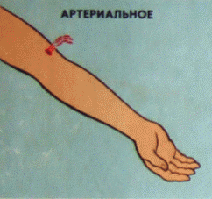
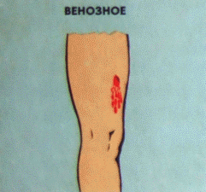
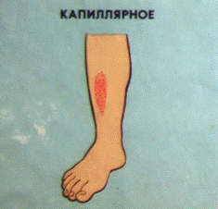
ПМП при кровотечении
Кровотечение – вытекание крови из поврежденных сосудов. Может быть внешним и внутренним.

Slide 60
Виды внешнего кровотечения:
Артериальное (кровь выливается фонтаном и имеет алый оттенок);
Венозное (кровь вытекает медленно и имеет очень темный цвет);
Капиллярное (кровь светлого цвета и вытекает по всей поврежденной поверхности).

Slide 61
Остановка кровотечений
Чтобы остановить артериальное кровотечение нужно: прижать сосуд пальцем выше раны; наложить жгут на вену (указать время наложения); наложить тугую повязку и согнуть конечность.
Для остановки венозного кровотечения нужно: обработать рану антисептиком; приложить чистую повязку к месту ранения; забинтовать ранение.
Для остановки капиллярной крови нужно: под проточной водой промыть рану; обработать ее антибактериальным средством; наложить повязку.

Slide 62

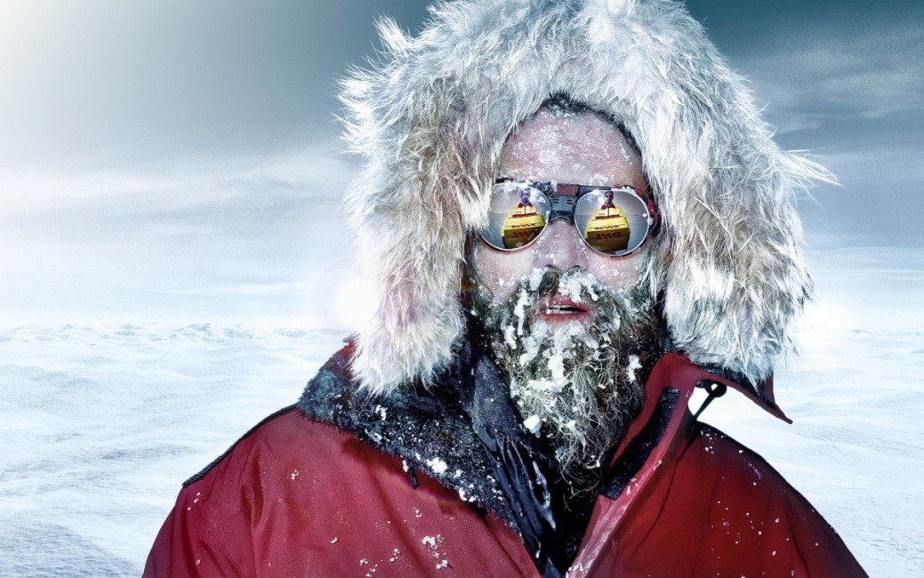

Slide 63
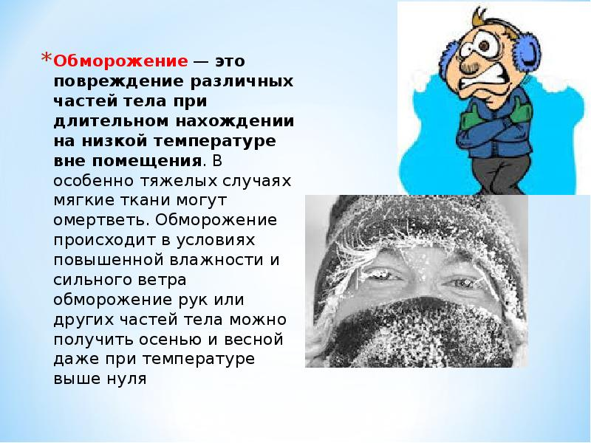

Slide 64
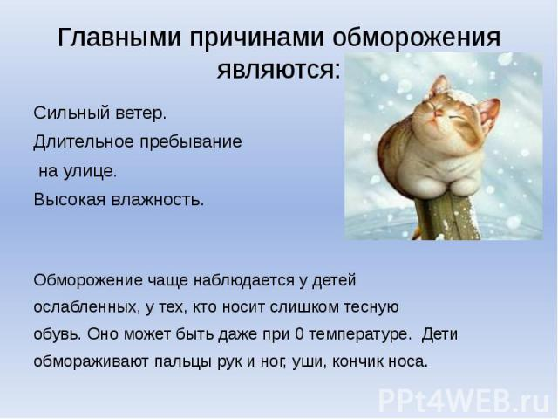

Slide 65
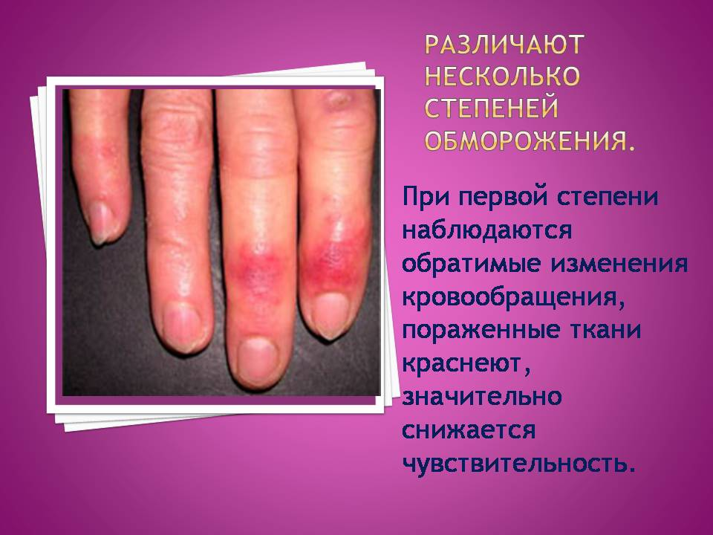

Slide 66
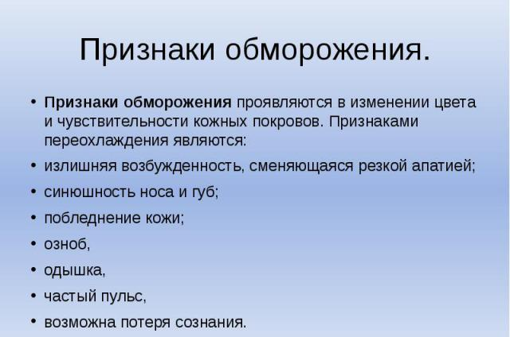

Slide 67
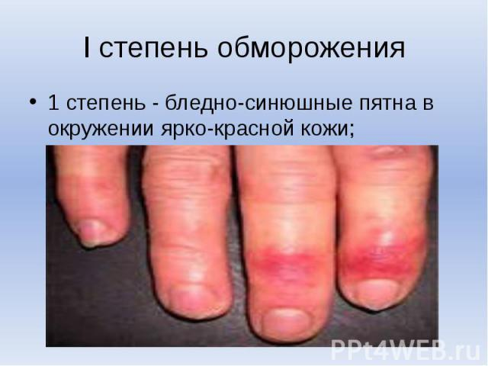

Slide 68
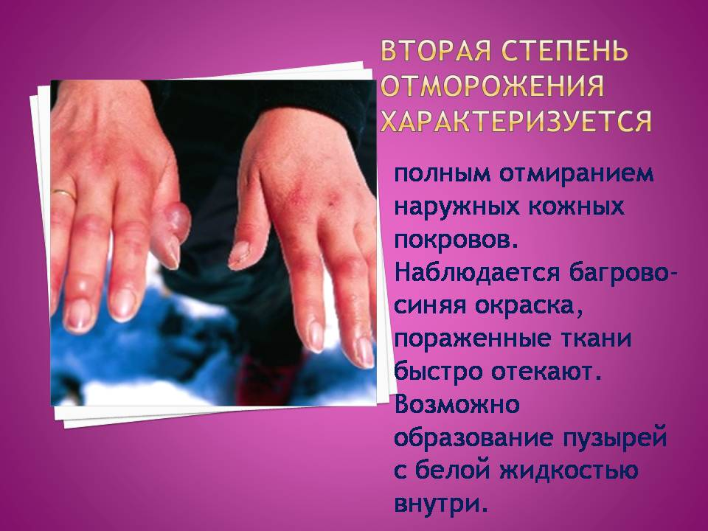

Slide 69
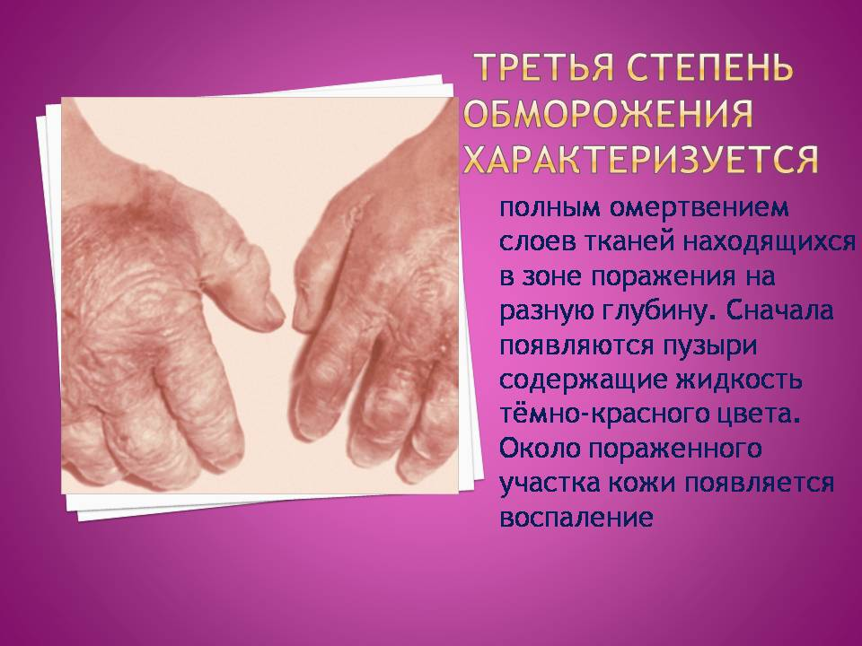

Slide 70
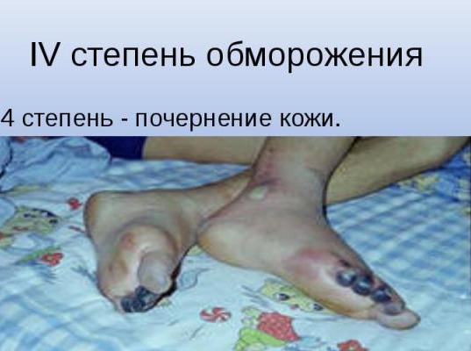

Slide 71
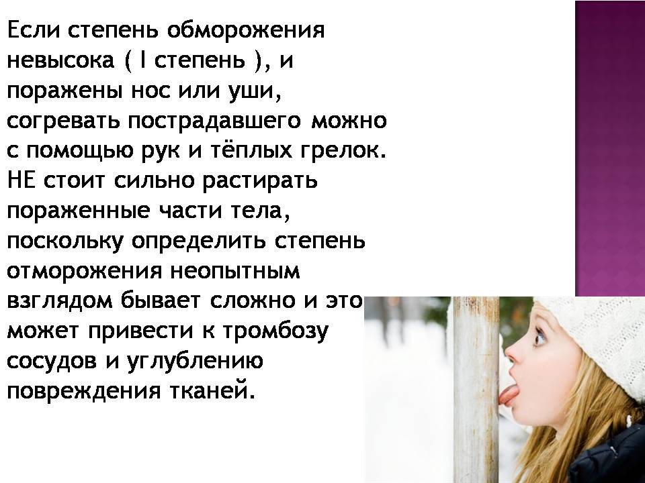

Slide 72
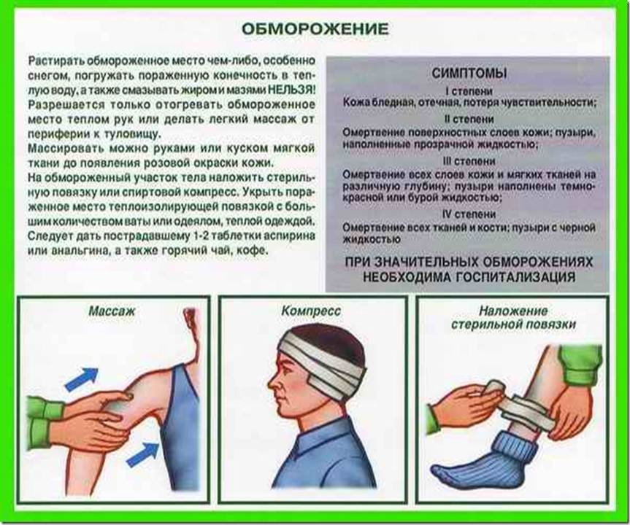

Slide 73
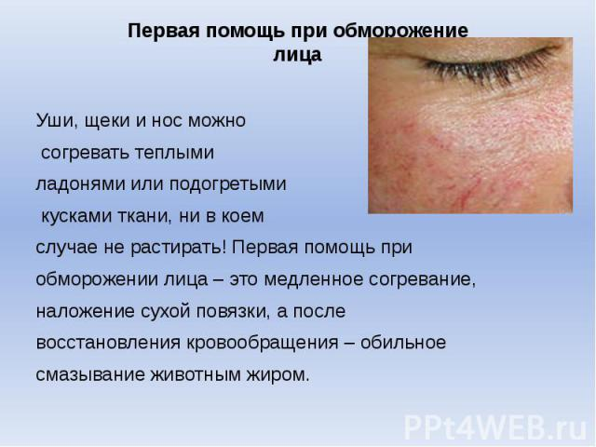

Slide 74
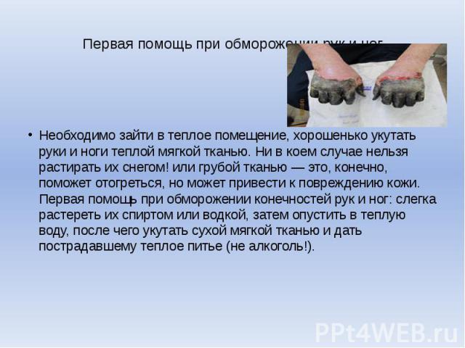
ПЕРВАЯ ПОМОЩЬ ПРИ ОБМОРОЖЕНИИ РУК И НОГ

Slide 75
